Slide 1

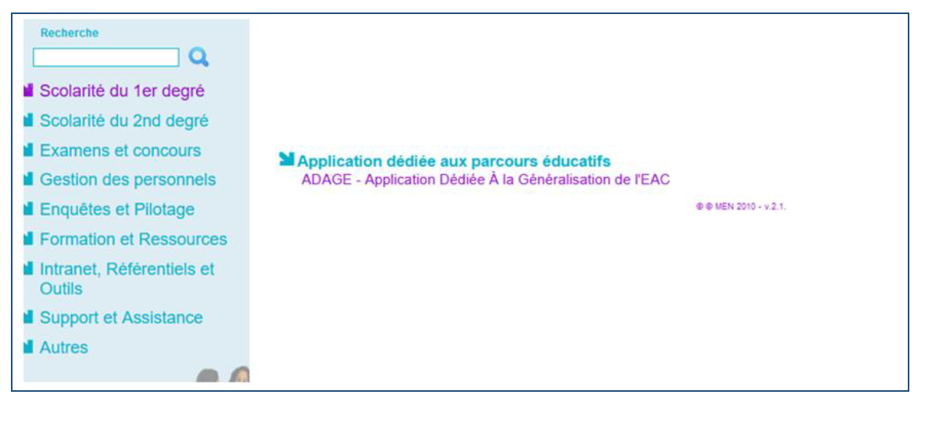
ADAGE
  Application dédiée à la généralisation de l’éducation artistique et culturelle (EAC)
  Je renseigne MON Projet « CLUB de mathématiques »
Pour vous connecter à ADAGE :
ouvrez l’intranet académique
renseignez vos identifiant et mot de passe
choisissez le domaine « Scolarité du 2nd degré »
cliquez sur « ADAGE - Application dédiée à la généralisation de l'EAC » dans la rubrique « Application dédiée aux parcours éducatifs »

Slide 2


Préambule
RENCONTRER
Mon projet est- il un Club de Mathématiques ?
PRATIQUER
Le projet permet-il une rencontre des élèves avec un chercheur ou donne-t-il accès à des œuvres, des objets techniques ?
Le projet inclut-il des activités pratiques permettant aux élèves de s'impliquer activement
(ateliers, expériences, créations) ?
CONNAITRE
Les activités proposées aux élèves permettent-elles de créer, d'expérimenter ou d'innover à travers les Mathématiques ?
Le projet inclut-il pour les élèves des moments de débat, de discussion ou d'analyse où ils peuvent exprimer leurs opinions, poser des questions sur les sujets abordés ?
Si TOUS les critères sont SATISFAISANTS, mon projet est bien un projet de CSTI.
« Club de Maths »
Le projet encourage-t-il une réflexion critique des élèves sur les enjeux scientifiques, techniques et industriels dans la société ?

Slide 3


ADAGE vous permet d’inscrire votre Club de Maths et de bénéficier sous conditions du financement d’actions grâce à la part collective du pass Culture.
Les informations renseignées alimentent les attestations individuelles des parcours EAC des élèves.
Demandez le profil « rédacteur de projets » à votre chef d’établissement pour pouvoir renseigner vos projets.
Vidéo tutoriel https://www.dailymotion.com/video/x7ypdmf (durée : 1 min 17 s)
Les captures d’écran présentées dans ce guide sont fournies à titre d’exemple et les données sont fictives.
Vous trouverez toutes les informations se rapportant aux Clubs de mathématiques sur la page ci-dessous :
Clubs de mathématiques | éduscol | Ministère de l'Éducation Nationale, de l'Enseignement supérieur et de la Recherche | Dgesco

Slide 4
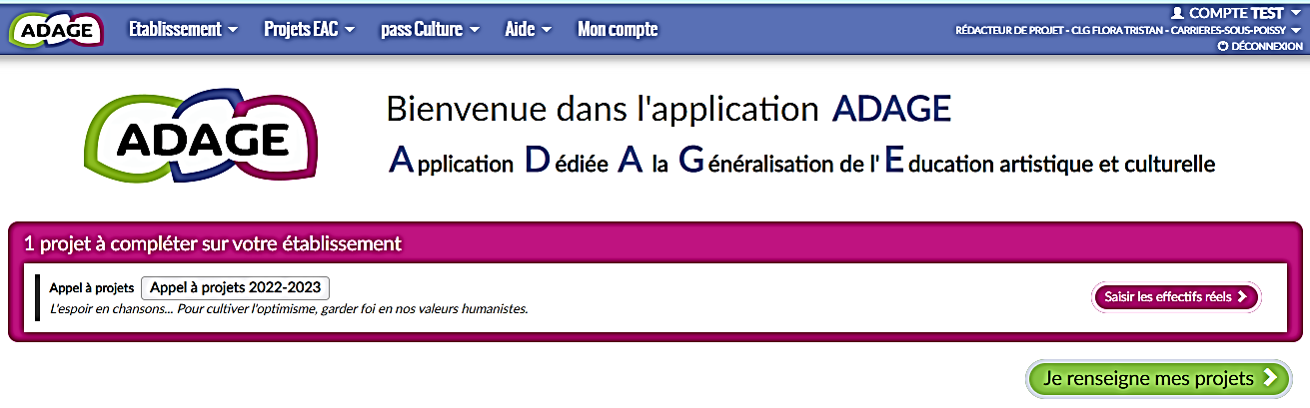

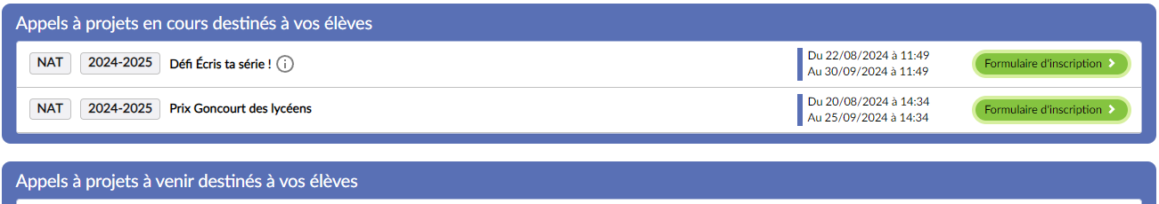
Cliquez sur l’icône pour revenir à la page d’accueil
Page d’accueil de l’application avec un profil « Rédacteur de projet »

Slide 5
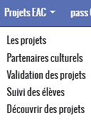
Renseigner le club de Mathématiques
A partir de la page d’accueil, choisir « Projets EAC », puis « Les projets ».
Vous ouvrez ainsi le volet culturel du projet d’établissement. Il regroupe l’ensemble des projets d’éducation artistique et culturelle portés par les équipes pédagogiques de votre établissement scolaire.
Il vous permet de renseigner, modifier, supprimer ou annuler vos projets.

Slide 6
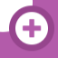
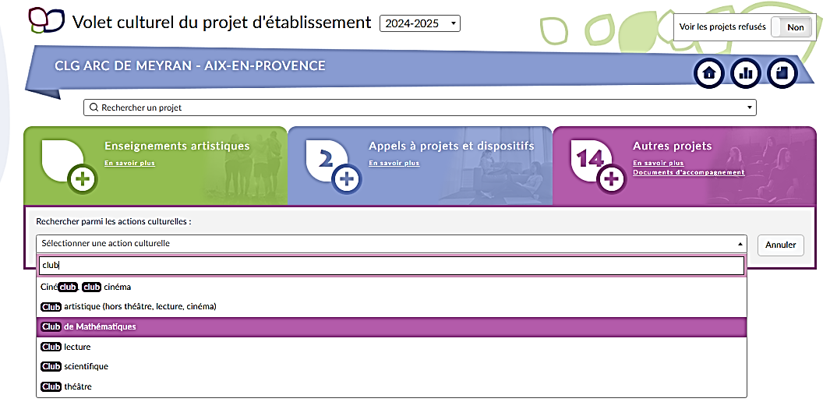
Renseigner le club de Mathématiques
Les « Clubs de Mathématiques » sont à renseigner dans la partie violette : « Autres projets ».
Utiliser « + » pour créer un nouveau projet, puis taper dans la barre de recherche « Club de Mathématiques »
Choisir l’année
de réalisation des projets

Slide 7
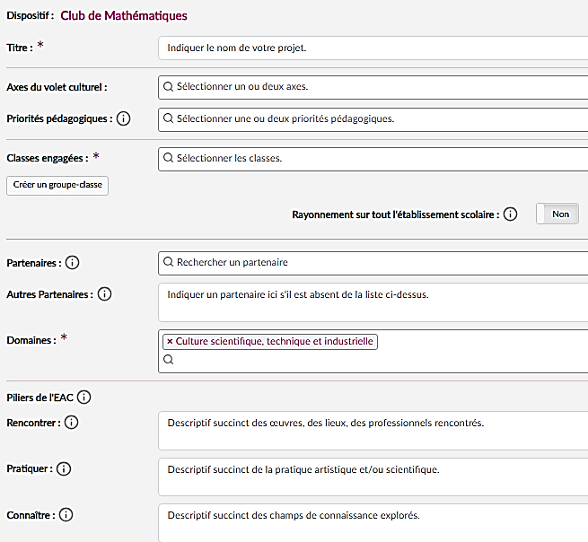
Remplir le formulaire
Précisez le Domaine EAC travaillé : la CSTI
Décrivez les actions qui feront de votre Club un véritable projet d’EAC. Qui les élèves vont rencontrer (chercheur, artiste, la pratique réalisée,… les liens de transversalité avec les autres domaines de l’EAC.

Slide 8
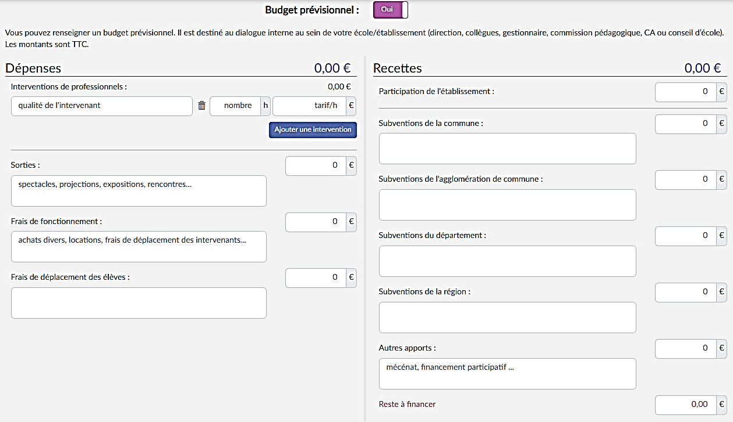
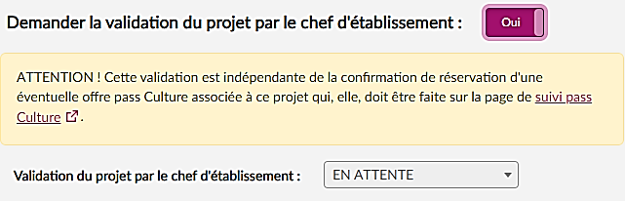
Remplir le formulaire
Vous pouvez renseigner un budget prévisionnel et demander la validation de votre direction.
Ce budget est destiné au dialogue interne au sein de votre établissement (direction, collègues, gestionnaire, commission pédagogique, CA).

Slide 9
pass Culture
Vous pouvez ajouter des offres pass Culture.
Vous pouvez ajouter plusieurs offres sur le même formulaire.

Slide 10
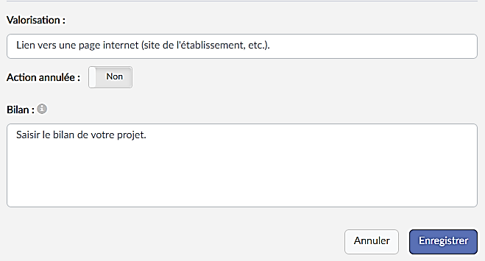
Bilan des projets
A la fin de chaque projet, complétez le bilan.
Ce bilan est partagé avec les rédacteurs de projets de votre établissement et le chef d’établissement et le service de la Dgesco en charge des Clubs de Mathématiques.
Il peut rendre compte :
  - des points positifs (bénéfices pour les élèves à la fois sur le plan des apprentissages et du comportement, ouverture culturelle, rayonnement dans l’établissement, etc.) ;
  des difficultés (organisation, conduite du projet, partenariat, déplacements, etc.).
  Le pourcentage de filles/garçon participant au Club.

Slide 11
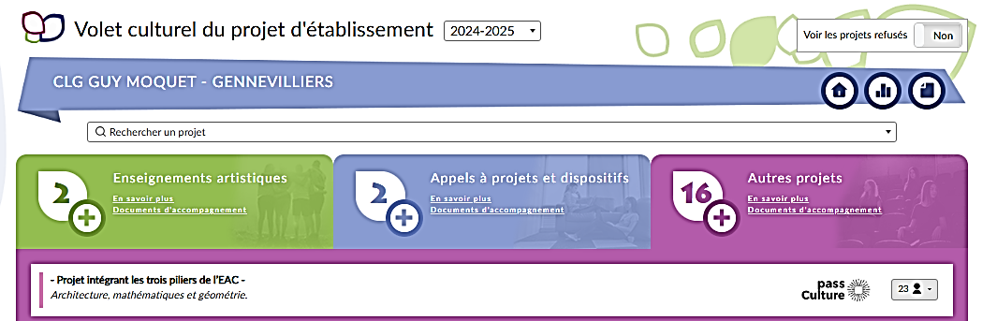
Modifier le formulaire du club de Mathématiques
Choisir « Projets EAC », puis « Les projets ». Votre « Club de Mathématiques » est enregistré dans la partie violette : « Autres projets ».
Cliquez dans la partie violette ou utilisez le moteur de recherche pour retrouver votre projet.
Puis cliquez sur le nom du votre Club pour le modifier.

